Slide 1
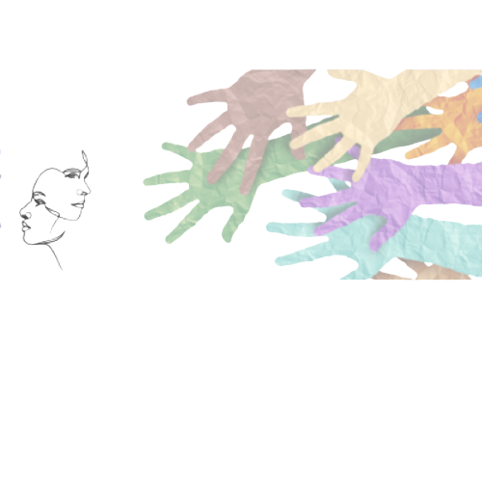
OFICINA:
RETRATAR ASPECTOS DOS COSTUMES E TRADIÇÕES POR MEIO DAS NARRATIVAS
Coordenação: Profa. Ma. Antônia Nilene Portela de Sousa (UVA) Profa. Ma. Vânia Maria de Vasconcelos Farias (SME/ Tianguá), Esp. João Batista Mota (Faculdade Via Sapiens)

Slide 2
Ações
Previstas para
2019
TEMPO DE APRENDER
Nome e
uma história que lembra da infância
Acolhida
Se apresente e fale de uma história ou fato inusitado que o faz lembrar da sua infância.
01
Aprovação da Lei do Programa
Mais Infância Ceará

Slide 3
Ações
Previstas para
2019
TEMPO DE APRENDER
Costume, Tradição e Oralidade
História
A Lenda da Tanajura
e
Içá, uma formiguinha diferente
01
Aprovação da Lei do Programa
Mais Infância Ceará

Slide 4
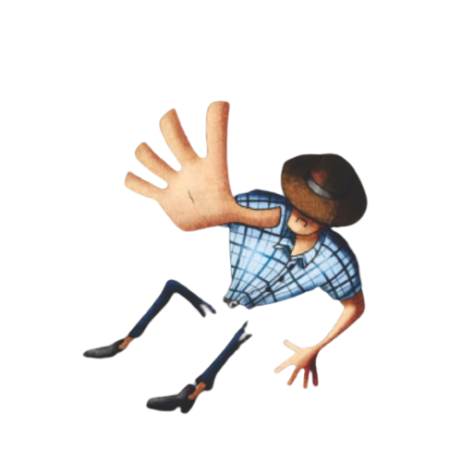
Ações
Previstas para
2019
TEMPO DE APRENDER
Objeto que tem perto de você?
Contar uma história
01
Aprovação da Lei do Programa
Mais Infância Ceará

Slide 5
Ações
Previstas para
2019
TEMPO DE APRENDER
Tipologias Textual
Paródias, cordéis, contos, lendas, poesias utilizadas como intervenções pedagógicas.
01
Aprovação da Lei do Programa
Mais Infância Ceará

Slide 6
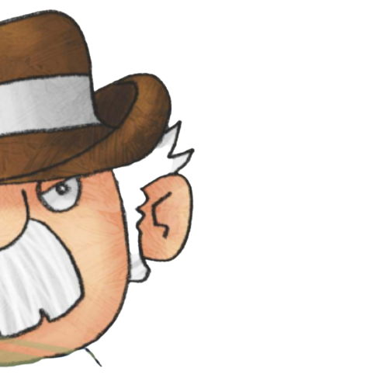
Ações
Previstas para
2019
TEMPO DE APRENDER
HISTÓRIA
Chaga da Onça, o contador de Causos
01
Aprovação da Lei do Programa
Mais Infância Ceará

Slide 7
Ações
Previstas para
2019
TEMPO DE APRENDER
Fale sobre a cultura da sua cidade.
Você conhece alguma figura popular que
sua historia mereça ser registrada.
01
Aprovação da Lei do Programa
Mais Infância Ceará

Slide 8
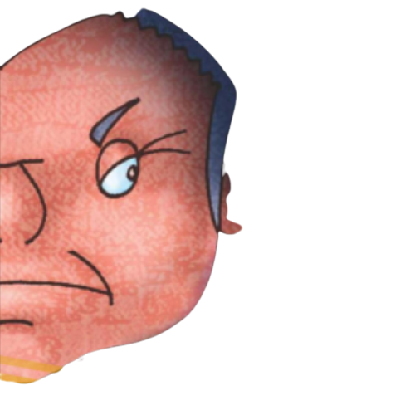
Ações
Previstas para
2019
TEMPO DE APRENDER
Oralidade, costumes e tradição
Na preservação da memória e identidade
Local.
01
Aprovação da Lei do Programa
Mais Infância Ceará

Slide 9
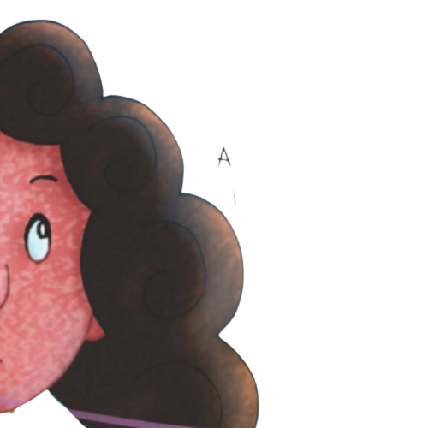
Ações
Previstas para
2019
TEMPO DE APRENDER
Cultura e Religiosidade Popular
História
A Santificação de Francisca Carla
01
Aprovação da Lei do Programa
Mais Infância Ceará

Slide 10
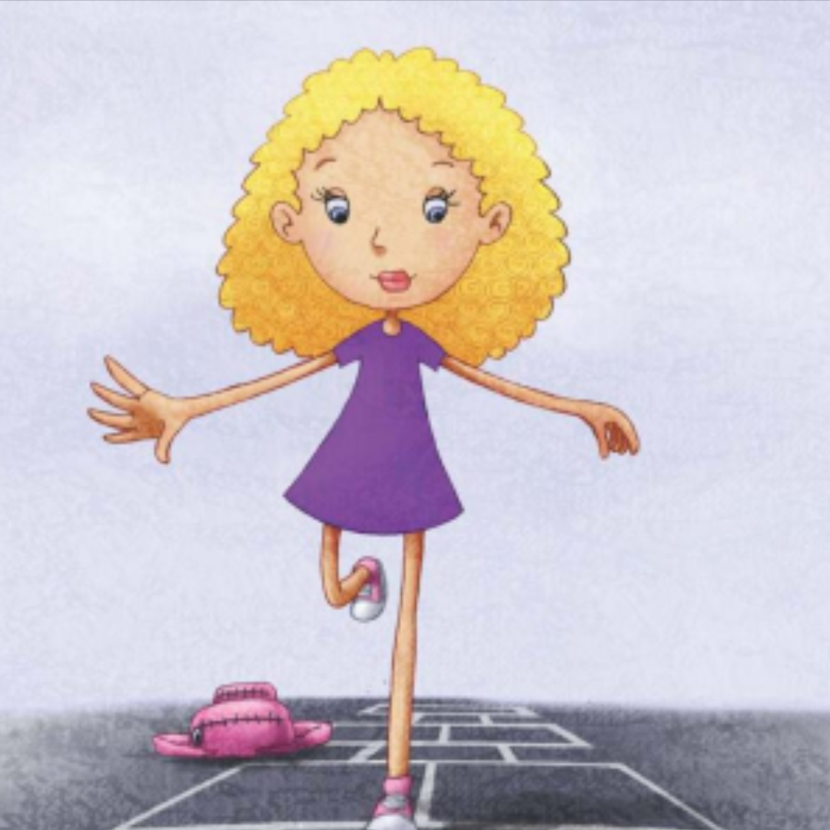
Ações
Previstas para
2019
TEMPO DE APRENDER
Contação de História
Numa abordagem Didática
Histórias
A Família Decimal
Amigos para Sempre
01
Aprovação da Lei do Programa
Mais Infância Ceará

Slide 11
Ações
Previstas para
2019
TEMPO DE APRENDER
Agora, cada um pode se aventurar
no maravilhoso mundo da escrita
E produzir seu próprio trabalho.
01
Aprovação da Lei do Programa
Mais Infância Ceará

Slide 12
OBRIGADO/A!

